Slide 1

Business Intelligence
Professor
José Pedro Calistro Torres de Miranda

Slide 2

Conceitos Fundamentais de Bancos de Dados Multidimensionais
Explorando Dimensões, Fatos e Hierarquias

Slide 3

Agenda
Conceitos básicos de modelagem multidimensional.
Comparação com Modelos Relacionais Tradicionais
Entendimento de Dimensões e Fatos:
Hierarquias em Modelos Multidimensionais
Atividade: Mapeamento Fato – Dimensão – Hierarquias
Considerações finais
Check-in: pesquisa individual
Modelos Star Schema e Snow Flake
Introdução ao Power BI

Slide 4


Objetivo da aula
O objetivo desta aula é fornecer aos alunos uma compreensão abrangente dos conceitos fundamentais dos bancos de dados multidimensionais, incluindo dimensões, fatos, estrutura de cubos multidimensionais e aplicação de hierarquias. O objetivo é capacitar os alunos com conhecimentos teóricos e habilidades práticas para identificar, criar e aplicar hierarquias em conjuntos de dados reais, preparando-os para análises mais eficazes no campo da Business Intelligence.

Slide 5

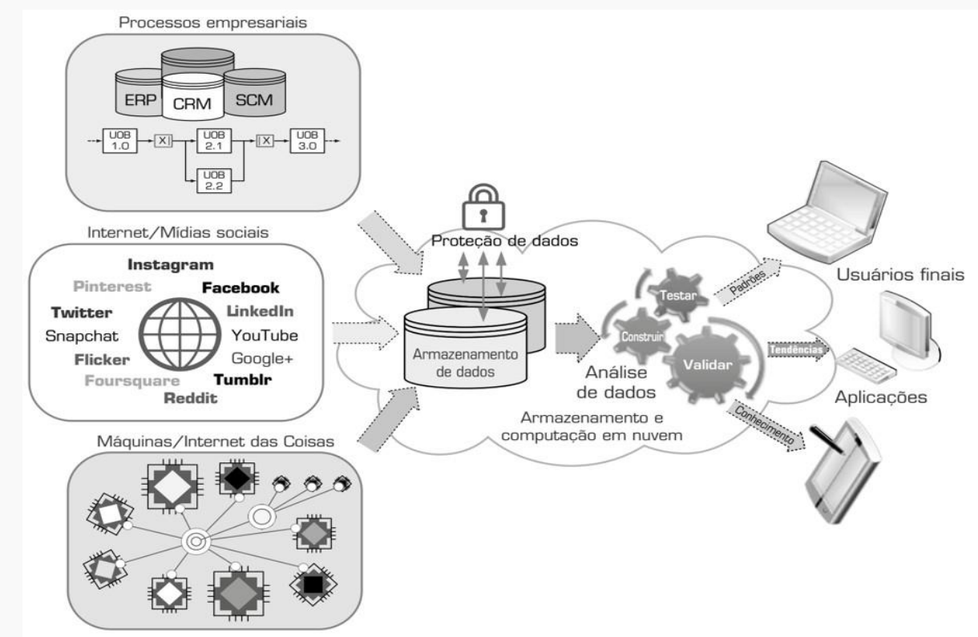
Relembrando BI

Slide 6
Check-in
Pitch sobre a pesquisa individual
Breve apresentação do aluno
Brainstorming
Feedback

Slide 7
Conceitos básicos de modelagem multidimensional
Definição de Banco de Dados Multidimensionais:
Um banco de dados multidimensional é uma abordagem de modelagem de dados que organiza as informações de forma a facilitar a análise e a compreensão dos dados.
Em um banco de dados multidimensional, os dados são organizados em múltiplas dimensões, permitindo uma representação mais rica e complexa das relações entre diferentes variáveis.

Slide 8
Conceitos básicos de modelagem multidimensional
Estrutura de cubos multidimensionais:
Um cubo multidimensional é uma estrutura de dados fundamental em bancos de dados multidimensionais.
Ele é composto por múltiplas dimensões e medidas (ou fatos) que representam as informações que desejamos analisar.
Cada célula dentro do cubo contém uma medida que é agregada ao longo das diferentes combinações de valores das dimensões.

Slide 9
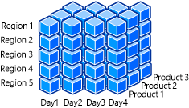
Conceitos básicos de modelagem multidimensional
Por exemplo:
Imagine um cubo multidimensional para análise de vendas de uma empresa.
As dimensões poderiam ser tempo, produto e região, enquanto as medidas seriam vendas e lucro.
Cada célula no cubo representaria uma combinação específica de tempo, produto e região, com os valores de vendas e lucro correspondentes.

Slide 10
Comparação com Modelos Relacionais Tradicionais
Organização dos Dados: Nos modelos relacionais, os dados são organizados em tabelas bidimensionais, enquanto nos bancos de dados multidimensionais, os dados são organizados em cubos multidimensionais, permitindo uma representação mais rica das relações entre os dados.
Desempenho de Consultas: Os bancos de dados multidimensionais são otimizados para consultas analíticas complexas, como agregações e análises de tendências ao longo de múltiplas dimensões. Em contraste, os modelos relacionais podem ser mais eficientes para consultas transacionais e operacionais.
Flexibilidade Analítica: Os bancos de dados multidimensionais oferecem uma flexibilidade analítica superior, permitindo que os usuários explorem os dados de diferentes perspectivas e realizem análises mais avançadas. Os modelos relacionais podem ser mais restritivos em termos de análises complexas.

Slide 11
Entendimento de Dimensões e Fatos:
Fatos: São as medidas numéricas que queremos analisar em relação às dimensões. Eles representam os dados que queremos agregar, somar, contar ou calcular de alguma forma. Fatos geralmente são valores quantitativos que podem ser agregados, como vendas, lucros, quantidade de itens vendidos, etc.
Dimensões: São os elementos pelos quais queremos analisar os dados. Elas representam os aspectos ou características dos dados que são de interesse para a análise. Dimensões geralmente descrevem quem, o quê, onde, quando, e assim por diante. Por exemplo, em uma tabela de vendas, as dimensões podem incluir o produto vendido, o cliente que comprou, o local da venda, a data da transação, etc.

Slide 12

Tabela dimensão
Ela qualifica as informações provenientes da tabela Fato.
Através dela é possível analisar os dados sob múltiplas perspectivas.
Por exemplo, podemos ter Dimensões como Produto, Região e Tempo em um DW.

Slide 13

Tabela fato
A tabela fato é a principal tabela do Data Warehouse, ela vai conectar nas dimensões.
as métricas, que são os fatos propriamente ditos;
e as foreign keys, chaves que servem para ligar os dados das dimensões com a fato.
A Fato armazena as medições necessárias para avaliar o assunto pretendido.
O conteúdo histórico no DW, contendo longo período de tempo, ficam depositadas na Fato.
Nessa tabela são armazenadas duas coisas:

Slide 14
Importância de Dimensões e Fatos na Modelagem Multidimensional
Dimensões
Fatos
São fundamentais porque permitem a análise dos dados a partir de diferentes perspectivas.
Elas fornecem contextos importantes para entender os fatos e identificar padrões e tendências.
Uma boa seleção e modelagem das dimensões garantem que os usuários possam realizar análises significativas e respondam a perguntas importantes sobre os dados.
São o foco da análise. Eles representam os resultados das operações de negócios e as métricas-chave que uma organização deseja monitorar e otimizar.
A escolha adequada dos fatos é crucial para garantir que as análises reflitam com precisão os objetivos e as necessidades da organização.

Slide 15
Exemplos Práticos de Identificação de Dimensões e Fatos:
Vendas em uma loja
Dimensões
Fatos
Produto vendido
Cliente
Local da venda
Data da transação.
Valor total da venda
Quantidade de itens vendidos
Lucro da venda

Slide 16
Hierarquias em Modelos Multidimensionais
Hierarquias em modelos multidimensionais referem-se à organização de dimensões em diferentes níveis de granularidade. Essa organização permite uma análise mais detalhada ou mais agregada dos dados, dependendo das necessidades do usuário.
Uma hierarquia geralmente consiste em múltiplos níveis, onde cada nível representa uma dimensão em diferentes graus de detalhamento. Por exemplo, uma hierarquia de tempo pode começar com o ano como o nível mais alto, seguido pelo trimestre, mês e dia como níveis inferiores.

Slide 17
Exemplos Práticos de Hierarquias em Diferentes Contextos
Hierarquia de Tempo
Hierarquia de Produto
Hierarquia Geográfica
Hierarquia Organizacional
Ano
Trimestre
Mês
Semana
Dia
Continente
País
Estado
Bairro
Cidade
Empresa
Departamento
Funcionário
Equipe
Categoria
Subcategoria
Produto
SKU

Slide 18

Atividade:
Mapeamento – Fato, dimensão, Hierarquias.

Slide 19
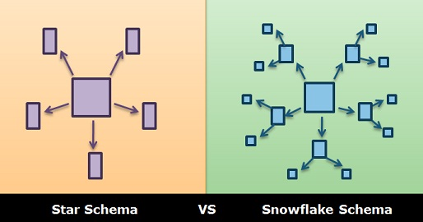
“star schema” e “snowflake”

Slide 20

Star schema
O Star schema ou esquema em estrela é uma metodologia de modelagem de dados utilizada do desenho de um Data warehouse.
Os dados são modelados em tabelas dimensionais ligadas a uma tabela de fatos.

Slide 21
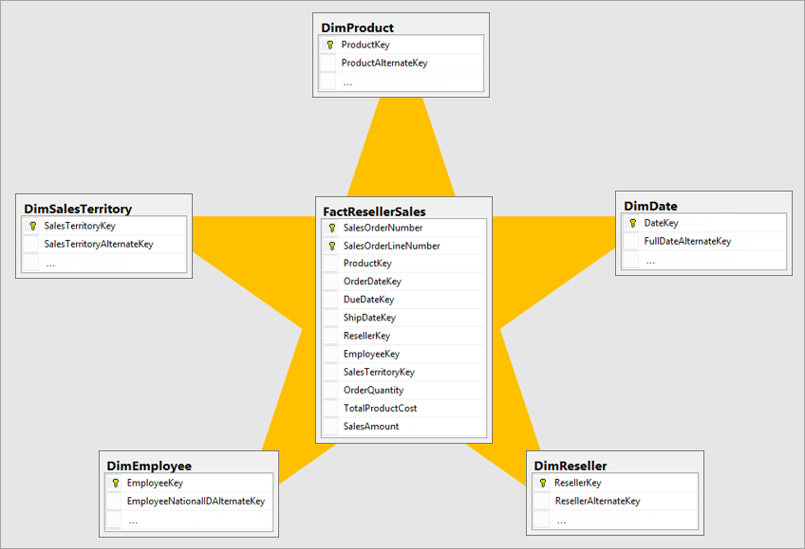
Star schema

Slide 22

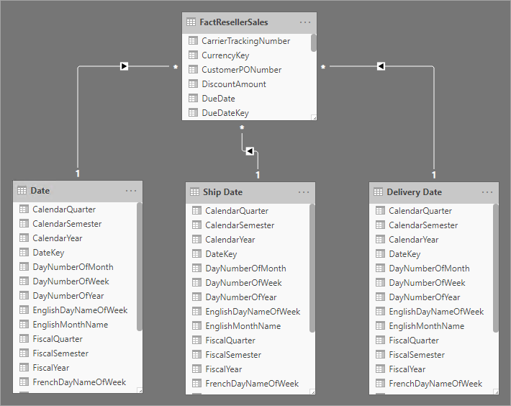
Star schema

Slide 23
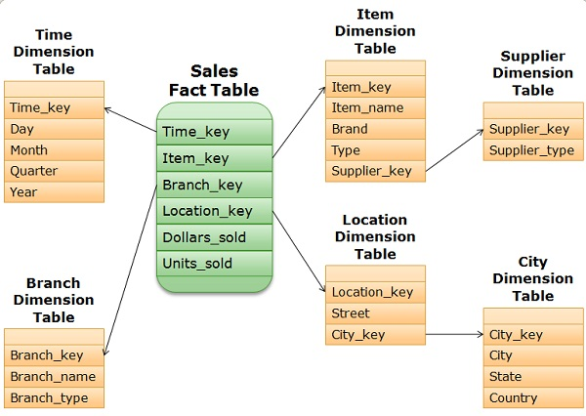
snowflake

Slide 24
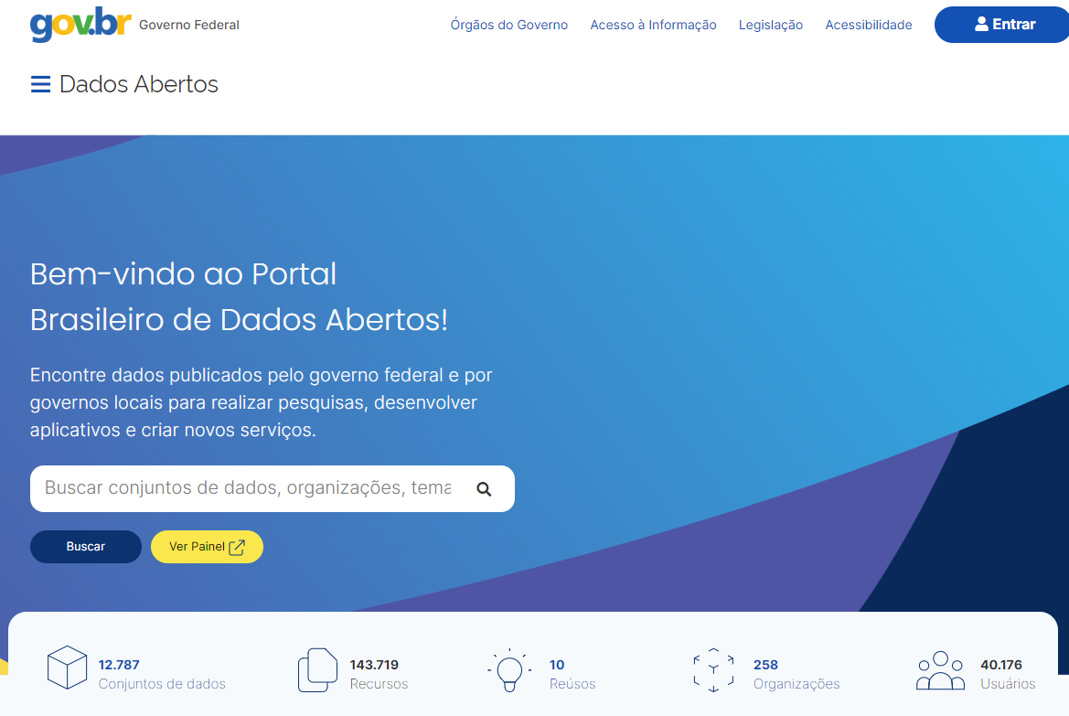

Slide 25
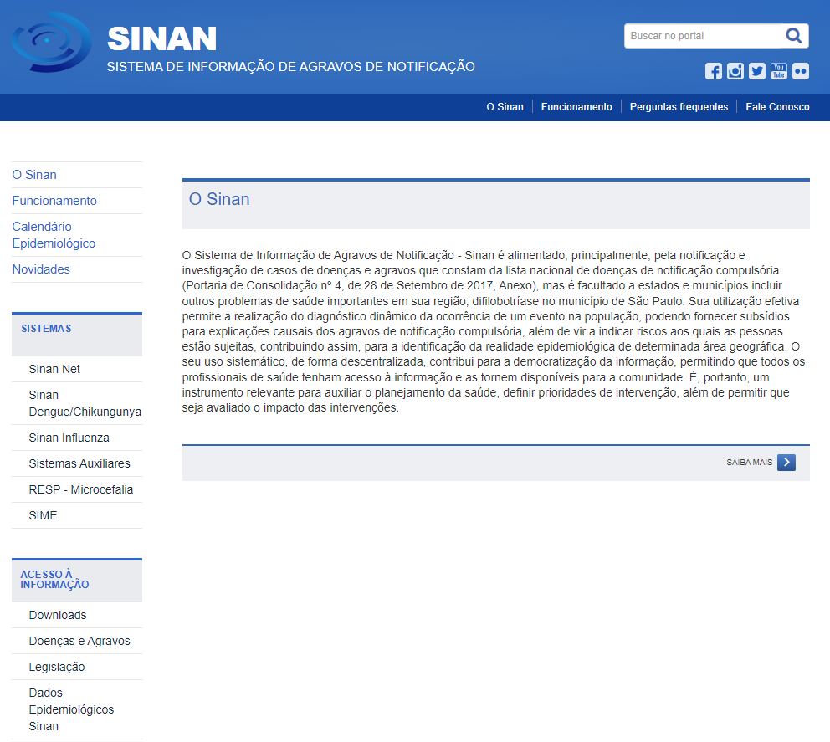

Slide 26
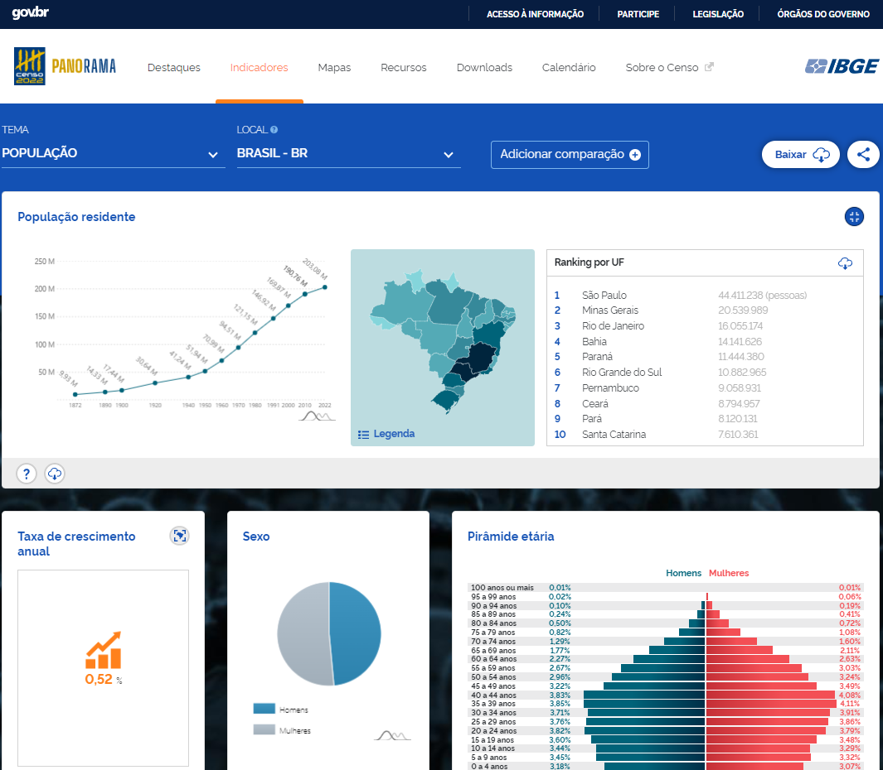

Slide 27
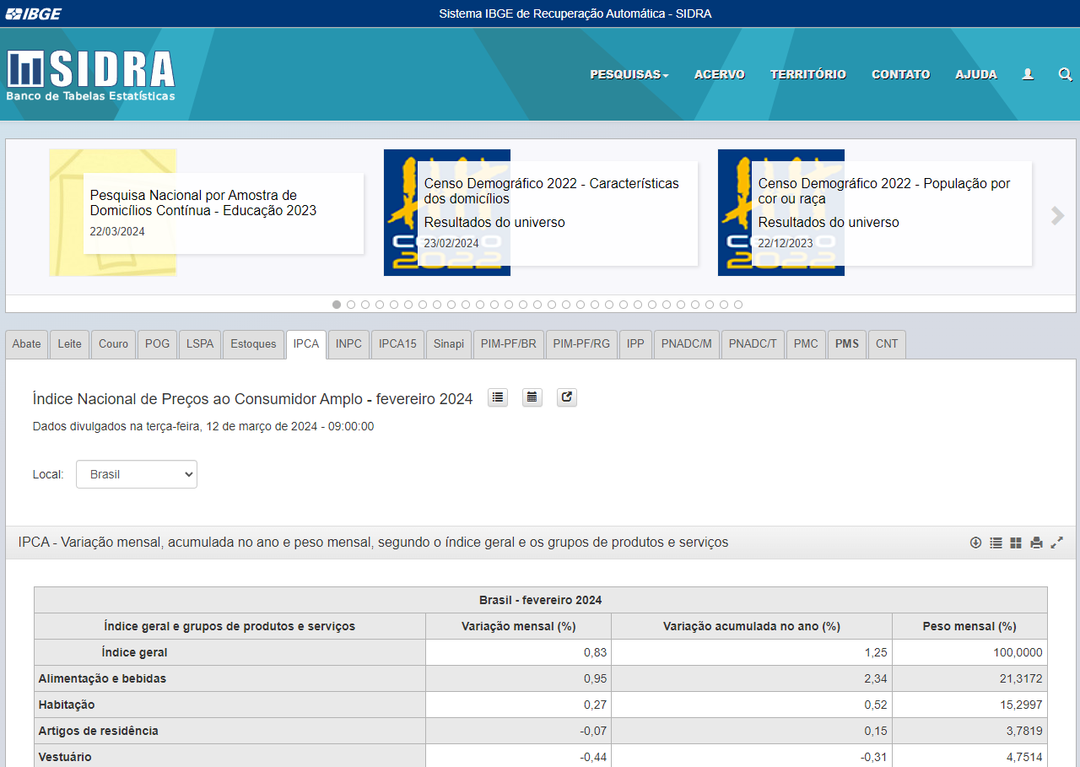

Slide 28
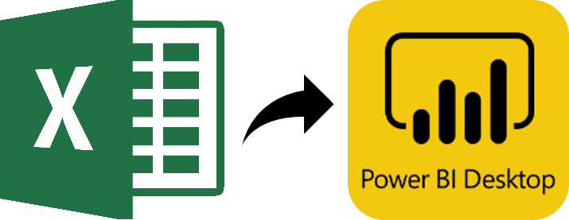
DO EXCEL AO POWER BI

Slide 29
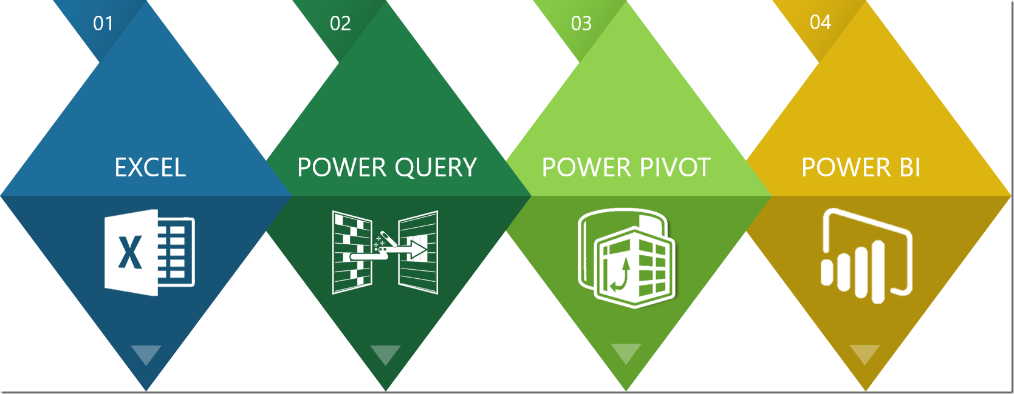
Suplementos power

Slide 30

O QUE É O POWER QUERY?
É um complemento desenvolvido a partir da versão do Excel 2010 e agora por padrão na versão 2016 como Get & Transform.
Faz parte da proposta da Microsoft para o desenvolvimento do ETL por meio de sua sigla em inglês (Extract, Transform, Load) (Extract, Transform, Upload), muito consistente com a situação da análise de grandes volumes de informações para qualquer setor econômico e social.
O Power Query permite conectar o Excel com múltiplas fontes de informações e transformá-las intuitivamente no Query Editor. Há uma quantidade considerável de ferramentas para transformar nossos dados, estes são armazenados passo a passo, dando-nos controle total sobre o processo de transformação.

Slide 31
O QUE É O Power Pivot ?
É outro complemento como o Power Query desenvolvido desde a versão de 2010 nativamente incorporada a partir da versão de 2013. Aqui podemos conectar várias fontes de informação ou com dados já transformados no Power Query.
Graças à sua tecnologia de memória integrada, você pode armazenar milhões de registros sem grandes problemas contrários à nossa folha de Excel limitada.
Ele apresenta as funções DAX que são desenvolvidas para formular e extrair informações de cubos de dados e nos permite criar métricas complexas e indicadores KPI (Key Performance Indicators).
Ele nos permite criar nossos modelos de dados de uma maneira relacionativa como já conhecemos no Access e, em seguida, visualizá-los usando nossas tabelas e gráficos dinâmicos tradicionais ou dinamicamente com Power View e Power Maps.

Slide 32
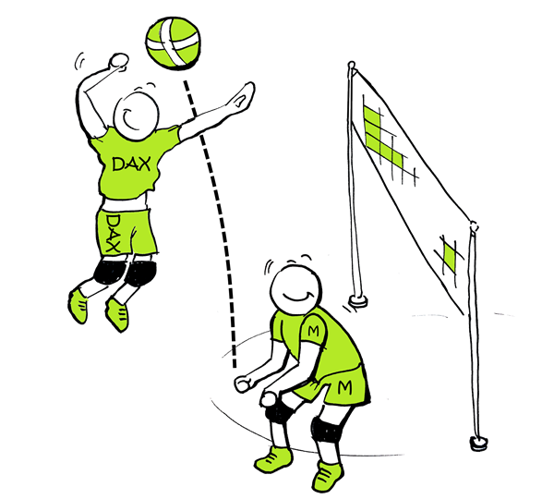
As linguagens do Power BI (e do Excel)

Slide 33
A Linguagem M
M é a linguagem por trás do Editor de Consultas, presentes tanto no Power BI como no Excel. Na realidade, M é o nome informal dessa linguagem. O nome formal é Power Query Formula Language, mas própria Microsoft se refere apenas como M.
M é uma linguagem que compõe basicamente uma aplicação Mashup, isto é, capaz de reunir e transformar o conteúdo de uma ou várias fontes de dados.
A linguagem M é composta por uma estrutura passo a passo. Uma linha de código normalmente é uma etapa de transformação, e o resultado desta linha é usado na próxima linha (próximo passo de transformação).
A estrutura é escrita em blocos (let e in) e mais alguns outros recursos da linguagem. Por causa dessa estrutura de blocos a linguagem M é muito mais familiar para os programadores, assemelhando-se a outras linguagens de programação.

Slide 34
A Linguagem DAX
DAX é uma abreviação de Data Analysis eXpression Language. Esta linguagem está presente tanto no Power BI, Power Pivot do Excel e no SQL Server Analysis Services Tabular.
DAX é uma linguagem de expressões onde a sua estrutura é construída através de funções que podem ser aninhadas umas as outras, muito similar as fórmulas do Excel. A semelhança é tanta que existem muitas funções em comum entre o Excel e o DAX. Mas não se engane, DAX é muito mais poderoso do que as fórmulas do Excel.
Por causa dessa semelhança, os usuários de Excel sentem-se muito confortáveis com a linguagem. O DAX não possui blocos de programação, mas sim a combinação de usos de funções, filtros e expressões.

Slide 35
O QUE É O Power BI?
O Power BI é um pacote de ferramentas de análise de negócios que oferece insights em toda a sua organização.
Conecte-se a centenas de fontes de dados, simplifique a preparação dos dados e conduza a análise ad-hoc Produza belos relatórios e publique-os para que a sua empresa possa utilizá-los na Web e em diversos dispositivos móveis.
Produza belos relatórios e publique-os para que a sua empresa possa utilizá-los na Web e em diversos dispositivos móveis.
Todos podem criar painéis personalizados com uma exibição exclusiva e completa dos negócios e escalar o seu uso em toda a organização, com governança e segurança internas.

Slide 36
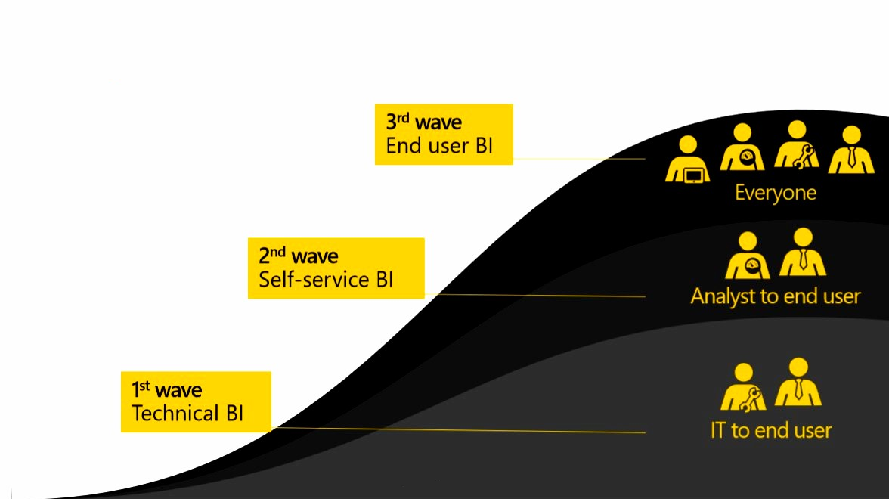
BI para todos

Slide 37
Pratica

Slide 38
Considerações finais
Destaques e Reflexões Finais
- Recapitulação dos principais conceitos abordados
- Importância da escolha adequada de hierarquias na análise de dados multidimensionais

Slide 39

Os fatos não deixam de existir só porque são ignorados.
Aldous Huxley

Slide 41

Título
aqui

Slide 42


Slide 43


